Slide 1

模擬機器人-蟲蟲危機
訊
資
科
技
普及化機器人教育
科技領域央團輔導員
北興科技中心
楊心淵
Chiayi Pei Shin
Maker Education and Technology Center

Slide 2
課程地圖
電腦棋王
1
認識
運算世代
智慧紙片
演算法
概念
經典迷宮
3
遊戲中
學程式
海霸桌遊
貓咪走路
運算時代
程式設計初體驗
8
Scratch初探
打彈珠到打磚塊
接炸彈到射擊遊戲
懸崖勒馬
4
掃地
機器人
軌道巡航
掃地
機器人

Slide 3
學習重點
偵測：重複
判斷：選擇
行動：循序
運算思維
問題解決能力培養
TRY & ERROR

Slide 4
設計理念
免接線、免設備的機器人程式教育
機器人的替代方案或先備學習課程
STEM精神，觀察、探究、解析問題，提出解決策略
聚焦運算思維程式設計，減少老師大班教學的壓力
生活情境連結

Slide 5

引導探究學習
觀察
描述看到的現象
想想看為什麼
提出解決方案
動手做、修正
測試

Slide 6
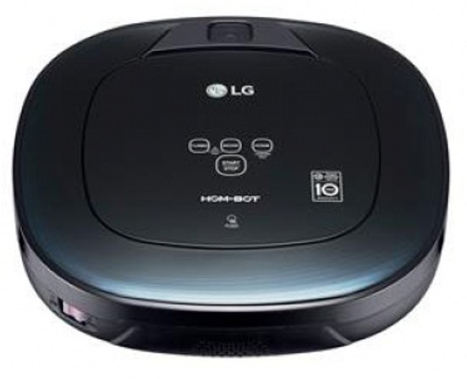
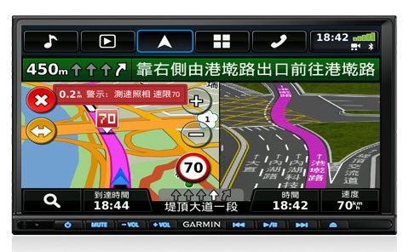
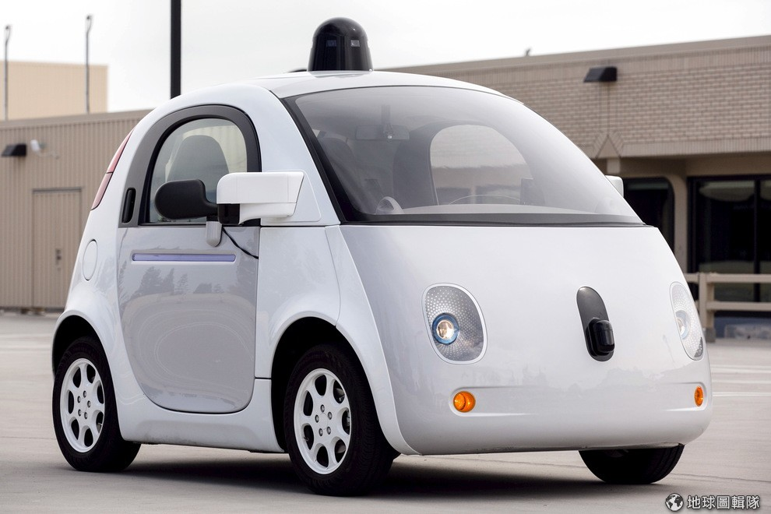
生活情境連結引起動機
掃地機器人
導航系統
AI自駕車

Slide 7
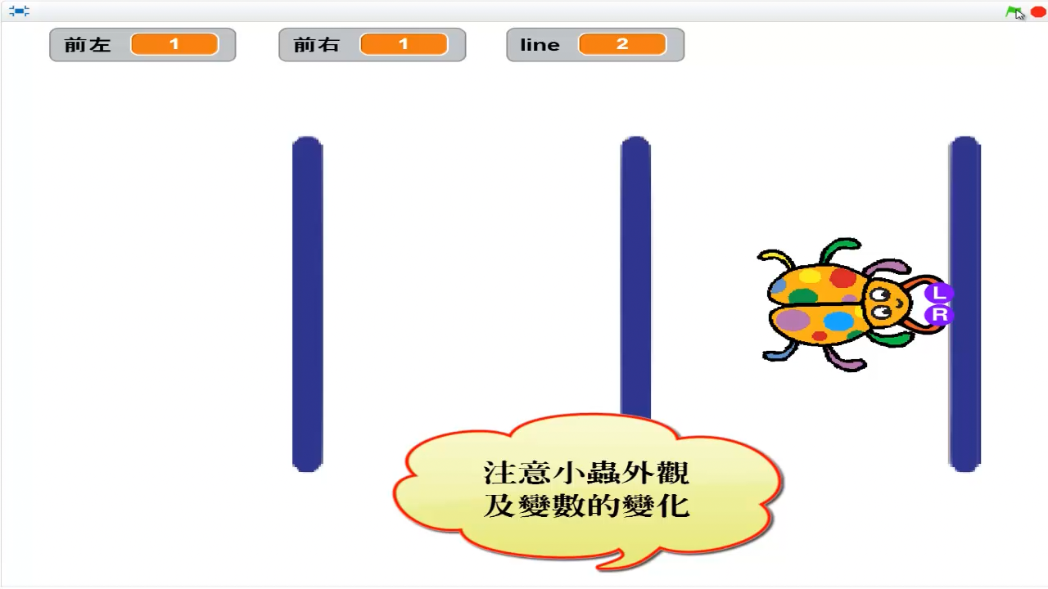

Slide 8
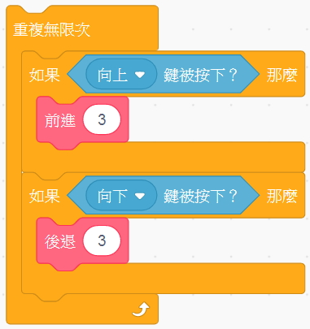


鍵盤控制小蟲前進後退
開始
向上鍵被按下了
向下鍵被按下了
向右鍵被按下了
前進3步
後退3步
向左鍵被按下了

Slide 9
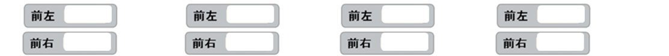




循跡感測器探究

Slide 10
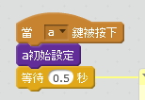
軌道巡航-1-懸崖勒馬
LEVEL1：小蟲到第一條線停止
LEVEL2：小蟲到第二條線才停止
LEVEL3：小蟲到地N條線才停止
任務解析
流程圖、虛擬碼
Coding！

Slide 11
懸崖勒馬-引導思考
仔細觀察蛛絲馬跡
如何讓小蟲自動前進？
小蟲如何知道碰到藍線，能夠馬上停下來？
如何知道到了第2條藍線，且能夠停下來？
如何知道到了第X條藍線，且能夠停下來？
請把你的想法用流程圖表示出來

Slide 12
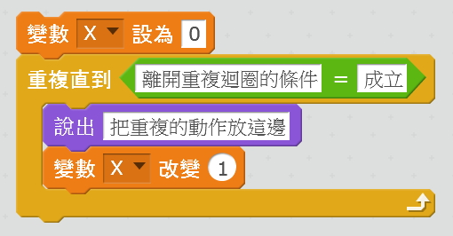
問題解析與表達
初學與進階流程圖的表達差異
實作前、實作後劃流程圖？
視覺化積木是否也算是一種虛擬碼？

Slide 13
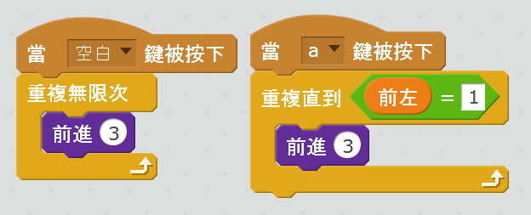
第一條線

Slide 14
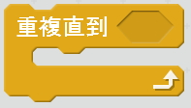
M1 前進到第一條線停止
開始
到達藍色線了嗎
結束
前進3步

Slide 15
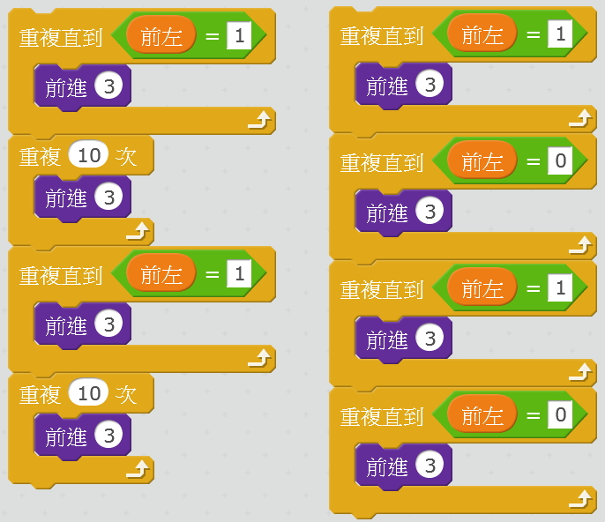
第二條線

Slide 16
M2前進到第二條線停止
開始
到達藍色線了嗎
到達藍色線了嗎
前進3步
前進3步
離開藍色線了嗎
前進3步
結束

Slide 17
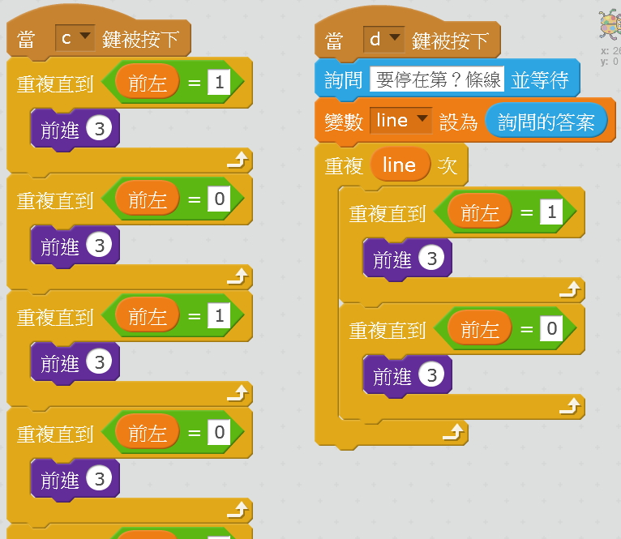
第三條線到第N條線

Slide 18
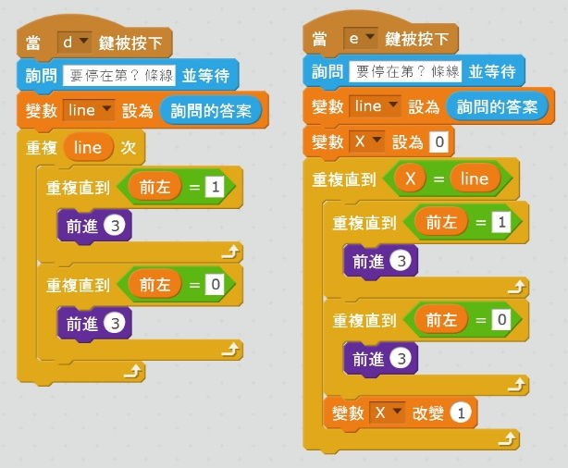
迴圈-循序漸進

Slide 19
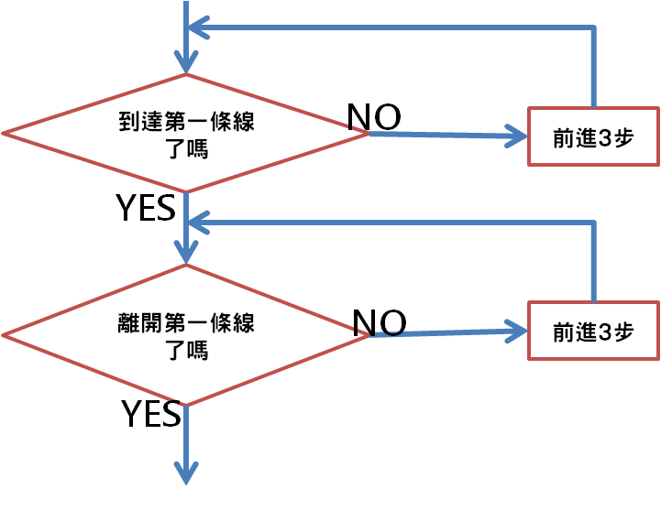
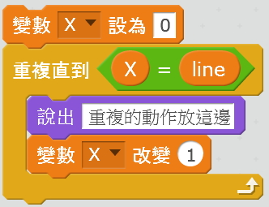
M4前進到第N條線停止
開始
詢問停在
第幾條線上
變數LINE設為回答的數值
結束
X值加1
X值是否等於LINE
X初始值設為0

Slide 20
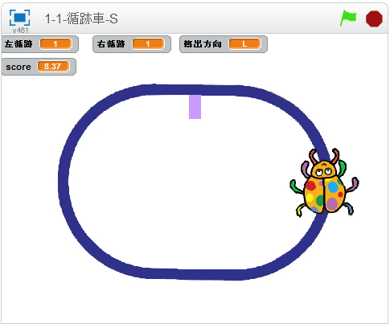

軌道巡航-2-基本循跡
LEVEL1：如何讓小蟲循著藍色線前進
LEVEL2：如何讓小蟲快速尋藍線爬一圈，大家一起來比賽吧！
任務解析
流程圖、虛擬碼
Coding！

Slide 21
圓形循跡-引導思考
初始設定後，慢慢移動小蟲，左右穿越藍線，觀察小蟲左、右循跡的值有什麼變化
設定小蟲前進後，觀察小蟲有什麼變化？
描述你看到什麼狀況？想想看？為什麼？你可以怎麼調整呢？
想到小蟲的循跡策略了嗎？
把你的想法畫出來

Slide 22


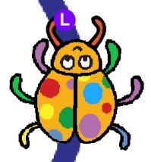
循跡感測器生活應用
小蟲外觀、變數 有什麼變化？想想看，這些變化有什麼意義，生活中有哪些類似的應用？

Slide 23
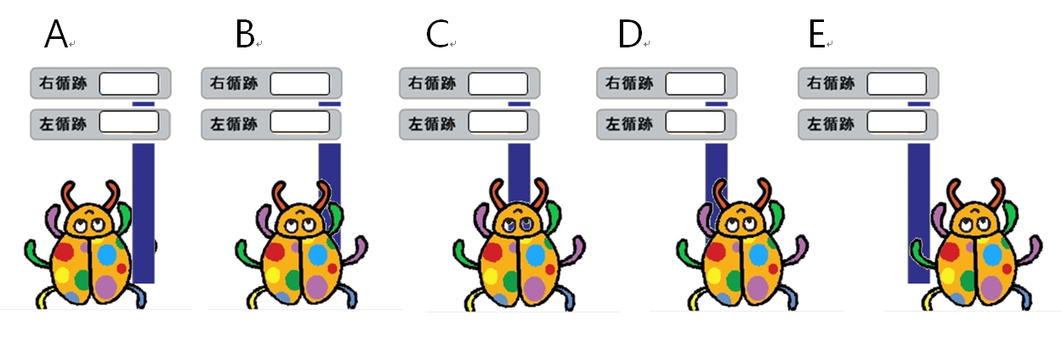
小蟲位置與外觀及變數關係

Slide 24
引導思考-循跡策略
相對位置 | A | B | C | D | E
如何判斷小蟲狀態
採取行動
前進
左轉
右轉

Slide 25
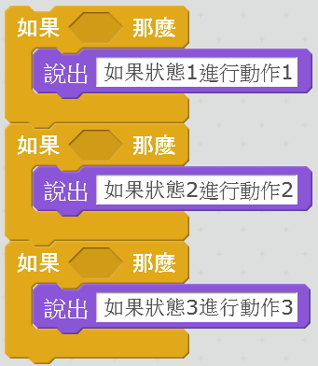
軌道巡航
開始
是否為狀態A
結束
是否為狀態B
是否到達終點
是否為狀態C
是否為狀態D
是否為狀態E
前進
左轉
右轉

Slide 26
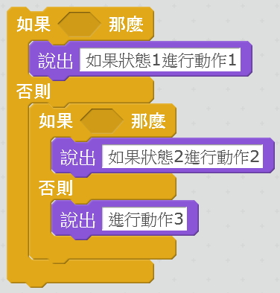
軌道巡航
開始
是否為狀態A
結束
是否為狀態B
是否到達終點
是否為狀態C
是否為狀態D
是否為狀態E
前進
左轉
右轉

Slide 27
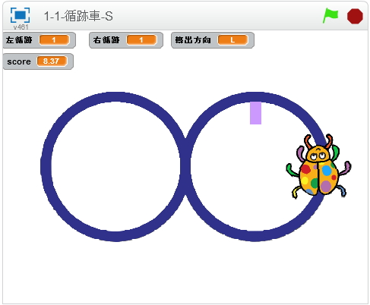

循跡車-8字型跑道
小蟲快速8字尋跡，大家一起來比賽吧！
想想看，有什麼策略，看誰最快到達終點！
任務解析
流程圖、虛擬碼
Coding！

Slide 28
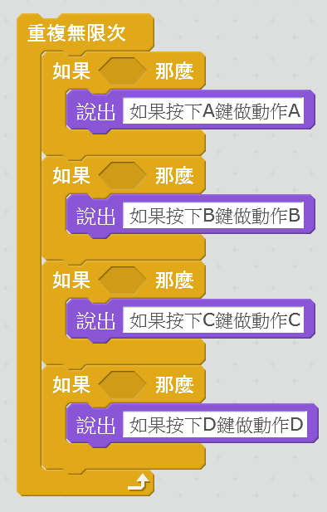
鍵盤控制小車
開始
向上鍵被按下
向下鍵被按下
向左鍵被按下
向右鍵被按下
前進
左轉
右轉
後退

Slide 29
掃地機器人的功能
掃地機器人是目前日常生活常見的科技產品，如果你是掃地機器人的工程師，你設計的掃地機起人會有什麼功能？

Slide 30
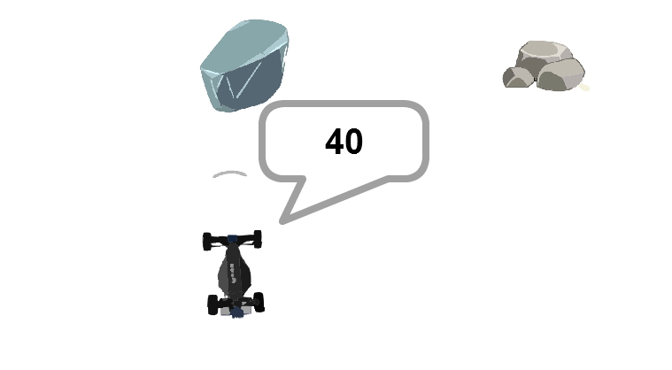

超音波測距模擬

Slide 31
避障車-解析
想想看，避障車有哪些功能？
小車怎麼知道前面有障礙物？
發現障礙物了，小車該怎麼辦呢？
試著把你的想法畫出來喔！

Slide 32
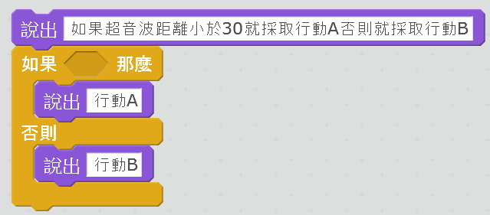
超音波避障車
開始

Slide 33
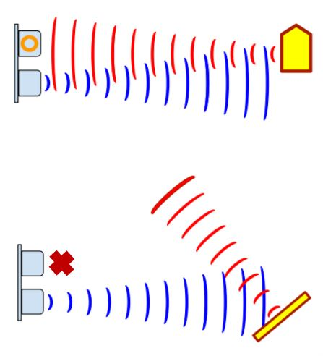
超音波感測器生活上的運用
超音波除了避礙偵測外，在生活上有哪些類似的應用呢？可以試著加上不同的功能讓它變得不一樣呢？

Slide 34
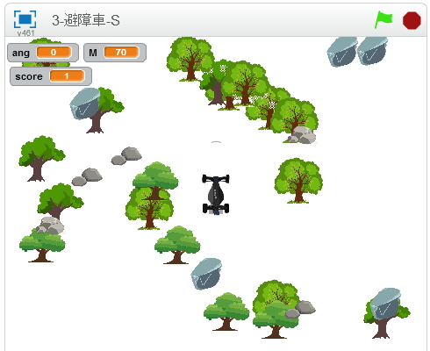
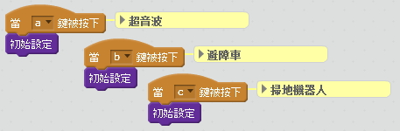
超音波避障車
LEVEL1超音波模擬
LEVEL2避障車
LEVEL3掃地機器人

Slide 35
掃地機器人-解析
想想看，掃地機器人跟避障車有哪些相同之處？又有哪些不同之處呢？
掃地機器人有什麼方法可以保把每個地方都掃乾淨呢？
試著把你的想法畫出來喔！

Slide 36
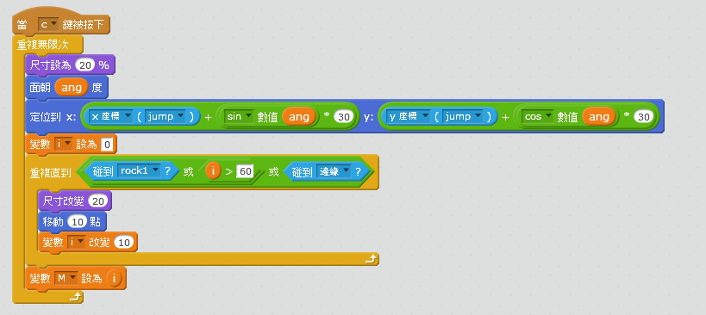
修改程式-超音波模擬
極座標

